Slide 1
모바일 프로그래밍
7일차 : 구글맵으로 나의 위치찾기
만든이 : 김선민 / 출처 일부 : 이찬수교수님 안드로이드 프로그래밍 교안

Slide 2
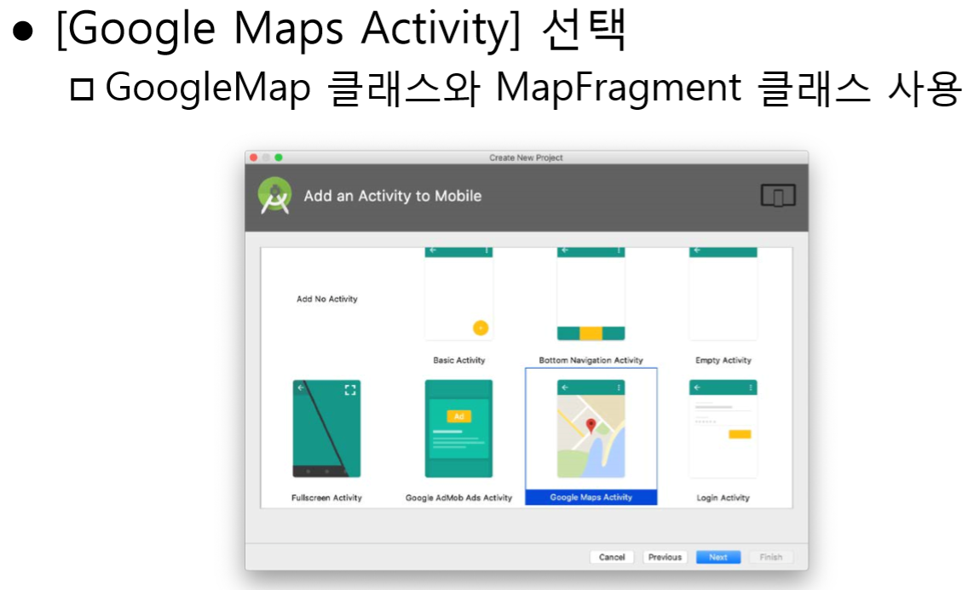
구글 맵 프로젝트 생성

Slide 3
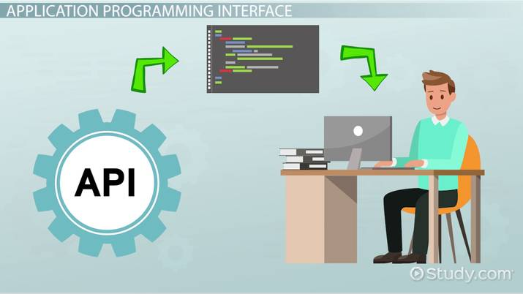
API 란?
API는 응용 프로그램에서 사용할 수 있도록, 운영 체제나 프로그래밍 언어가 제공하는 기능을 제어할 수 있게 만든 인터페이스를 뜻한다.
네이버 API
https://developers.naver.com/main/
카카오 API
https://developers.kakao.com/features/kakao
구글 API
https://developers.google.com/?hl=ko
공공 데이터 포털 (국가가 제공)
https://www.data.go.kr/
API Store ( API 종류별로 나열)
https://www.apistore.co.kr/main.do

Slide 4
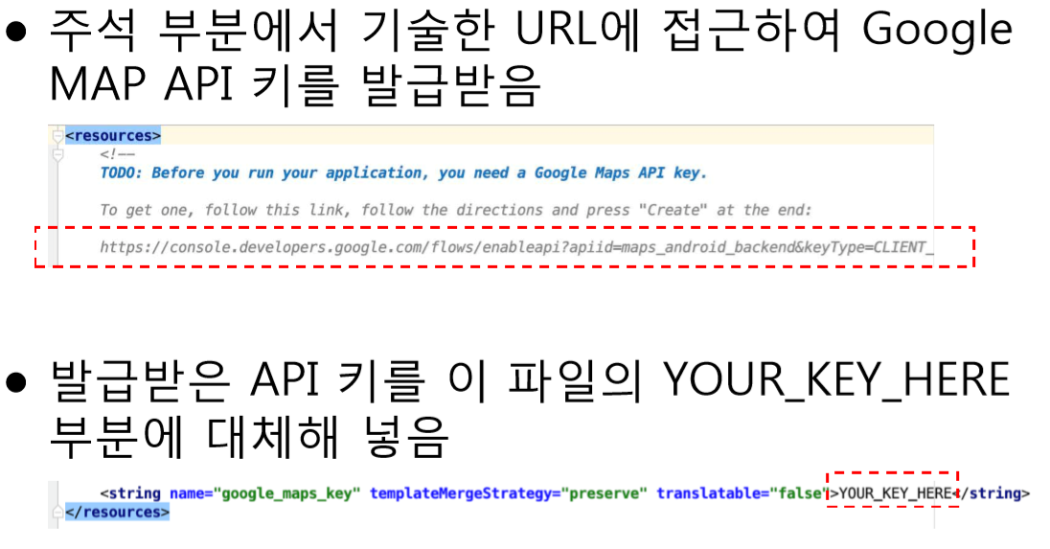
구글맵 API 키 얻기(1) (res/values/google_maps_api.xml)

Slide 5
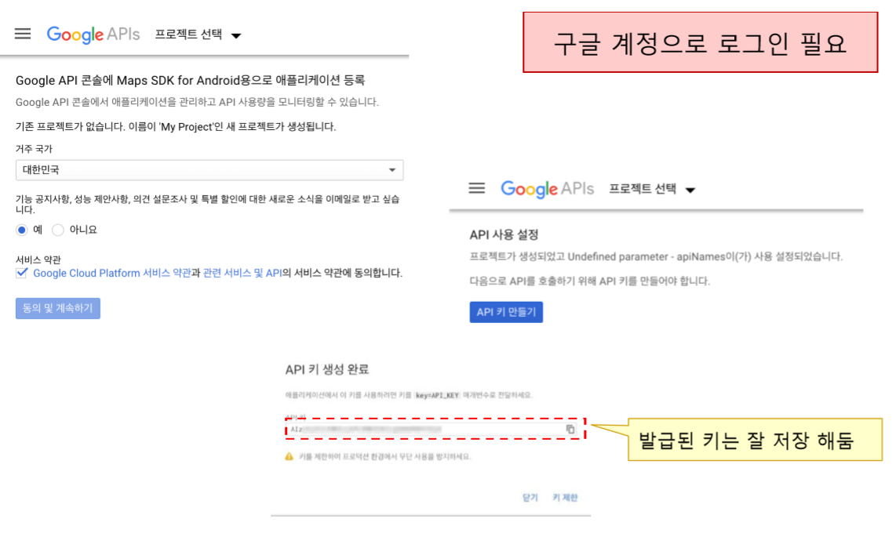
구글 맵 API 얻기 (2)

Slide 6
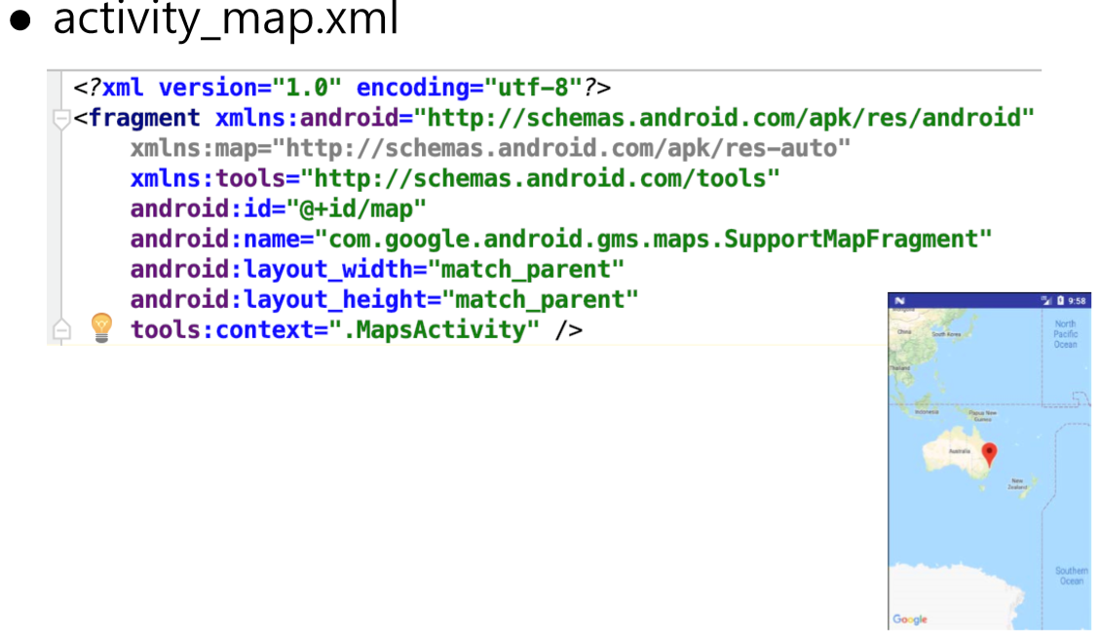
구글맵 기본 XML
Fragment는 액티비티안에 작은 액티비티 정도로 생각 !
대신 생명 주기를 가져서 죽었다가(onStop) 살았다가(onCreate) 할 수 있음

Slide 7
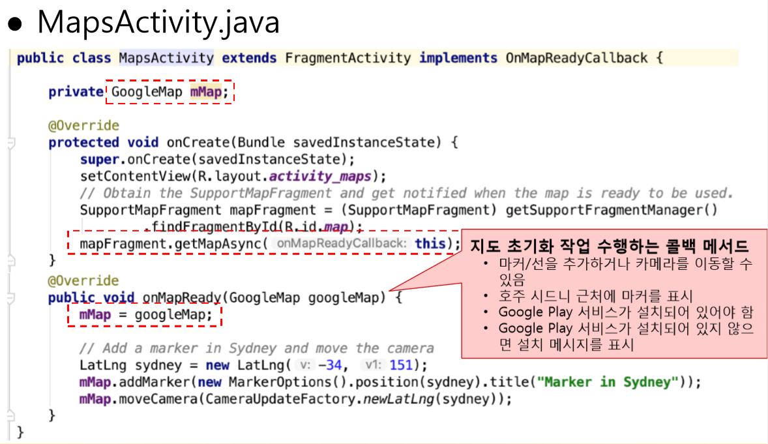
구글맵 기본 코드
Notes:
Latitude 위도 Longitude : 경도

Slide 8
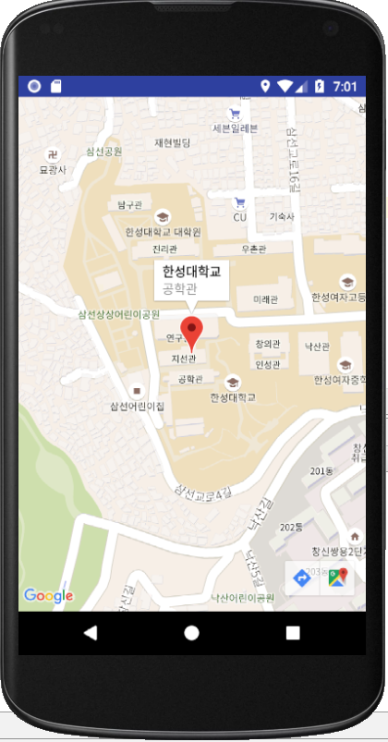
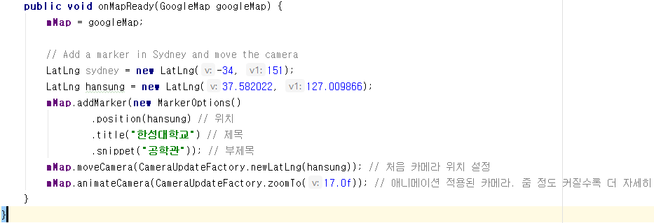
구글맵 한성대학교 찾기

Slide 9
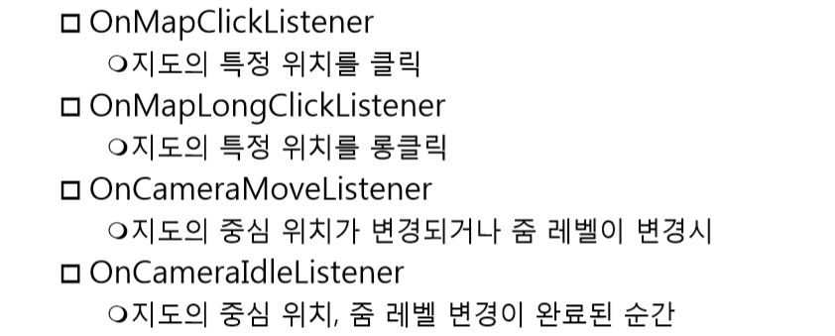
구글맵 다양한 이벤트

Slide 10
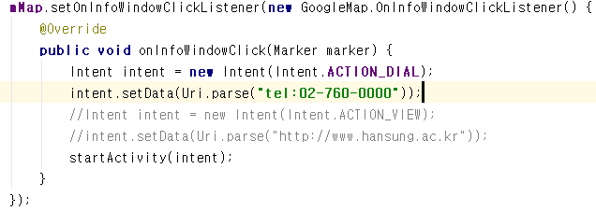
마커 클릭 이벤트
- 마커 클릭시 다이얼 화면 실행
- 마커 클릭시 한성대 홈페이지 띄우기.

Slide 11
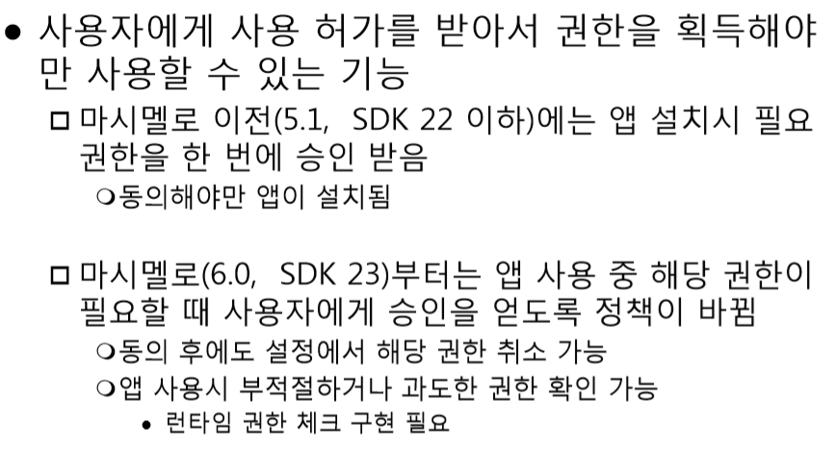
권한 승인의 변화 (역사)

Slide 12
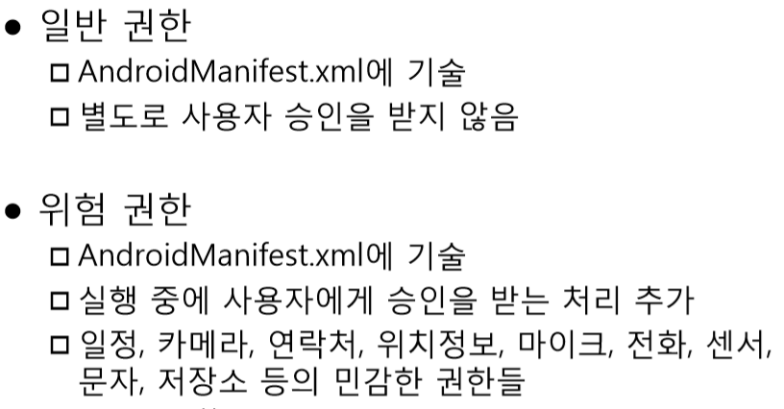
권한 종류
결론 : 위치를 사용하려면 권한 승인을 얻는 코드가 추가 작성되어야 함 !!

Slide 13
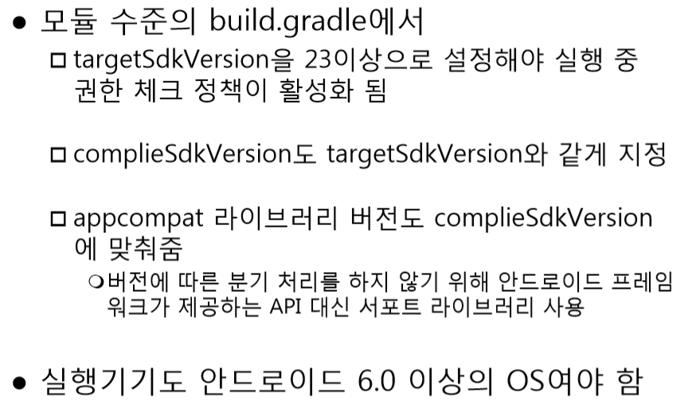
Build.gradle 권한 설정 체크.

Slide 14
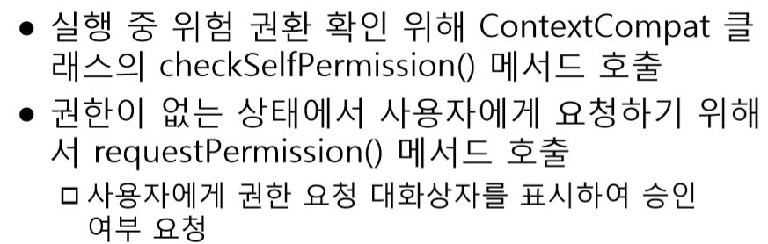
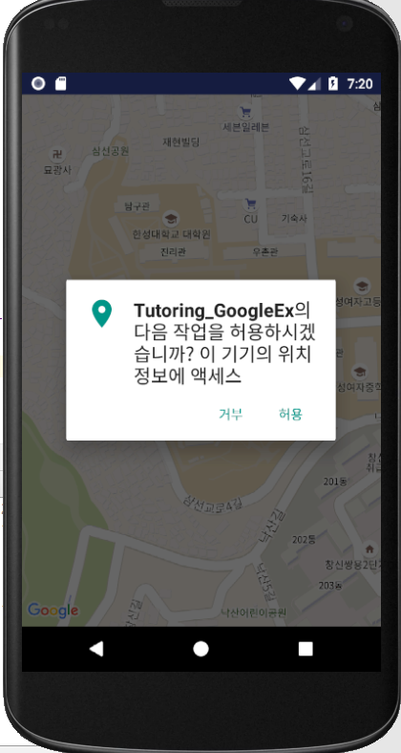
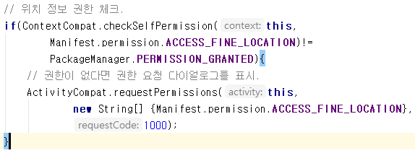
위험 권한 확인 및 승인 요청

Slide 15

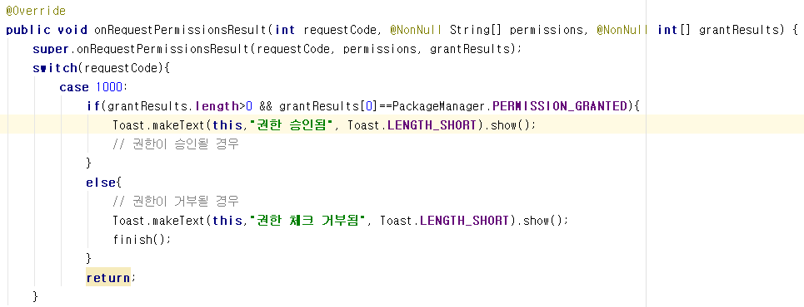
권한 요청에 대한 응답처리

Slide 16
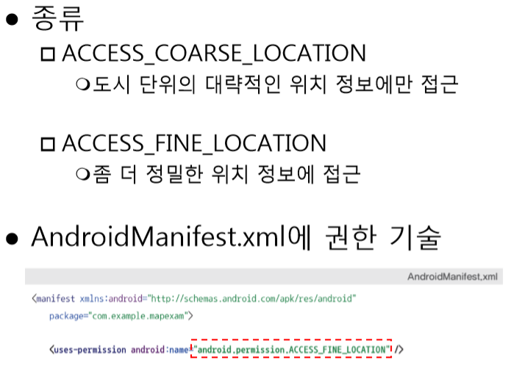
위치 관련 권한 manifest 설정

Slide 17
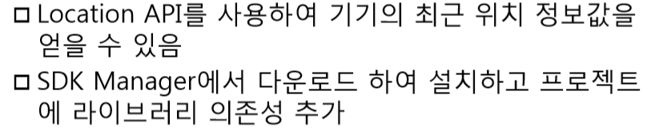
현재 위치 정보 얻기
- Google Play Service location API 사용

Slide 18
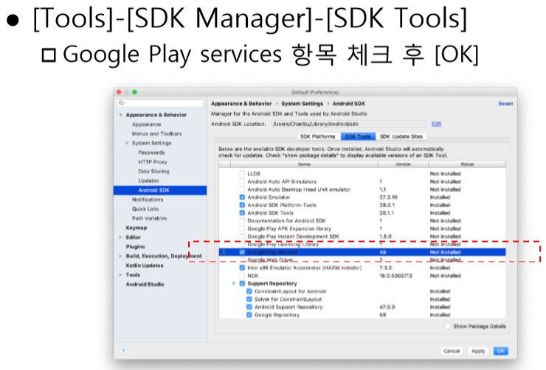
Google Play Service 설치

Slide 19
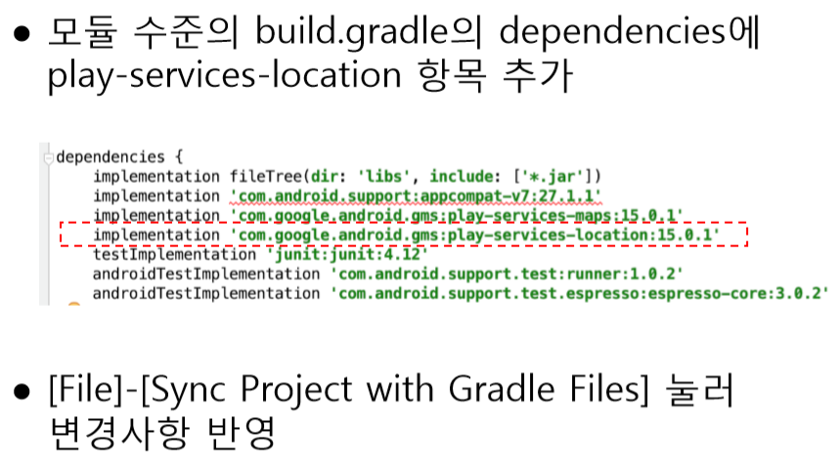
Google Play Service 설정

Slide 20
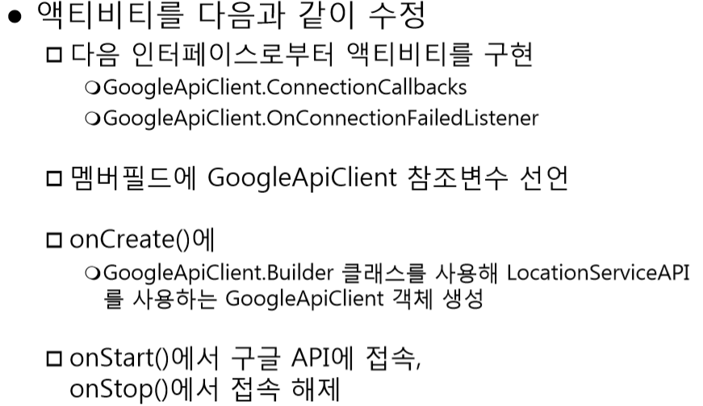
Google Play Services와 연결 (1)

Slide 21
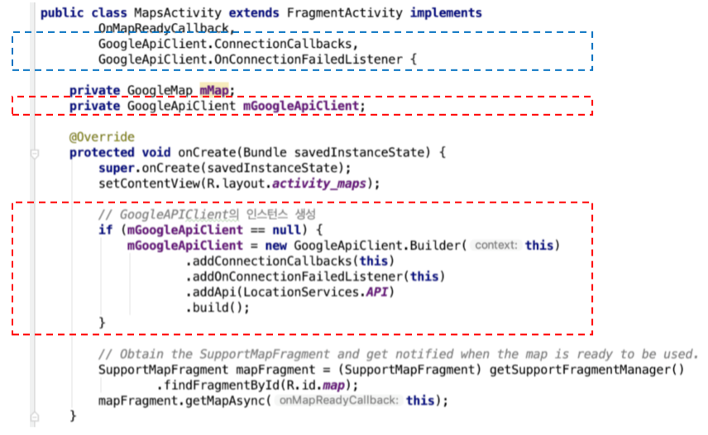
Google Play Services와 연결 (2)

Slide 22
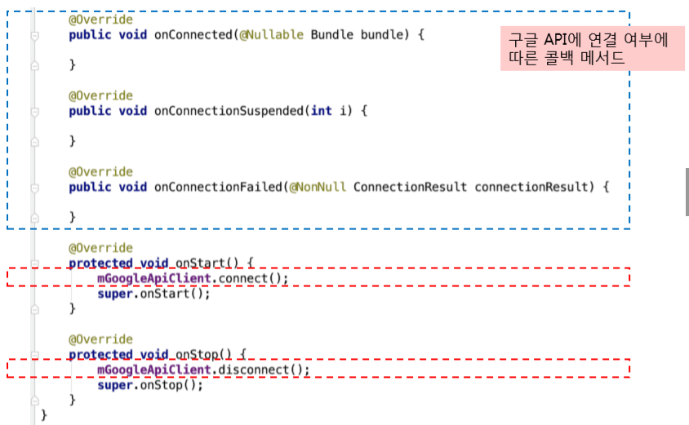
Google Play Services와 연결(3)

Slide 23
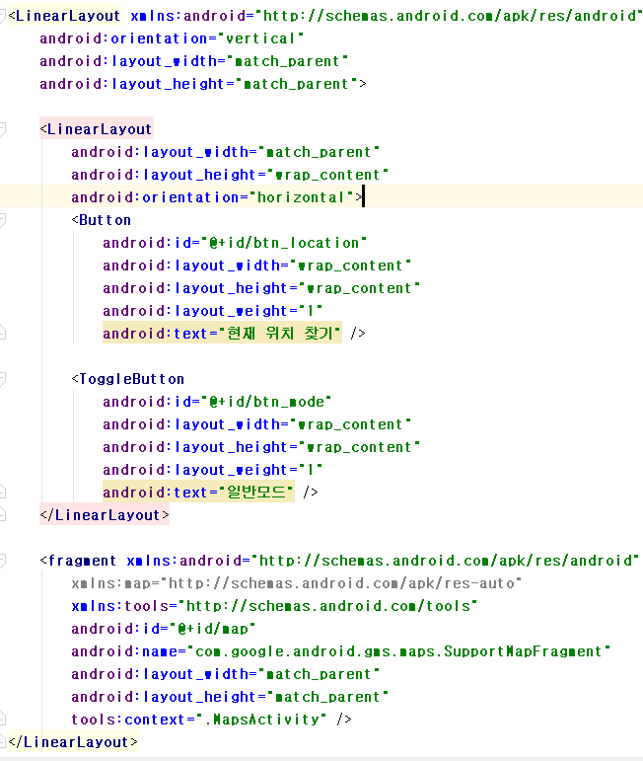
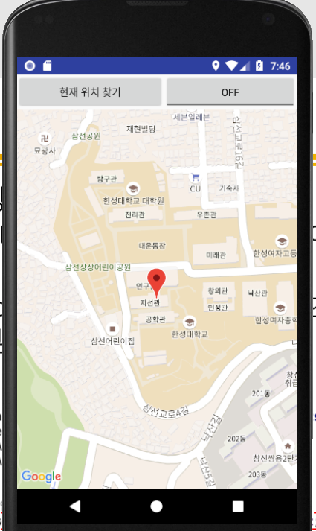
현재 위치 얻기(xml)

Slide 24
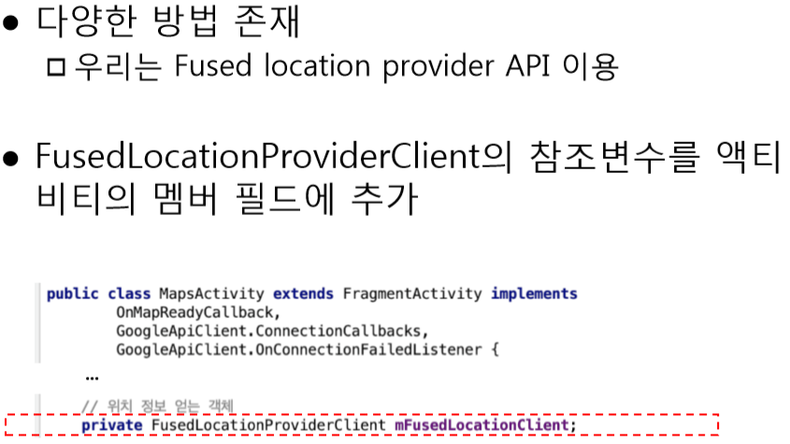
현재 위치 얻기( .java) (1)

Slide 25
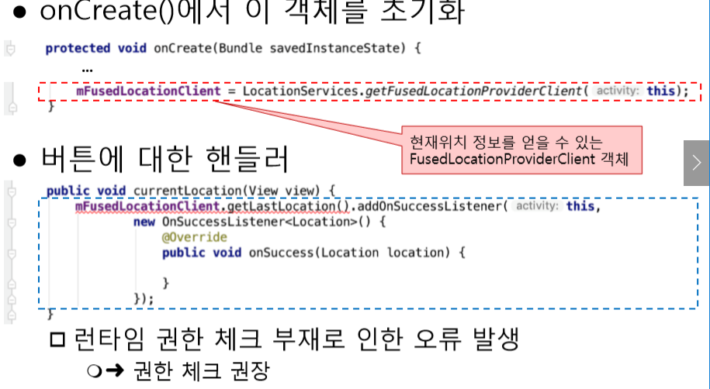
현재 위치 얻기( .java) (2)

Slide 26
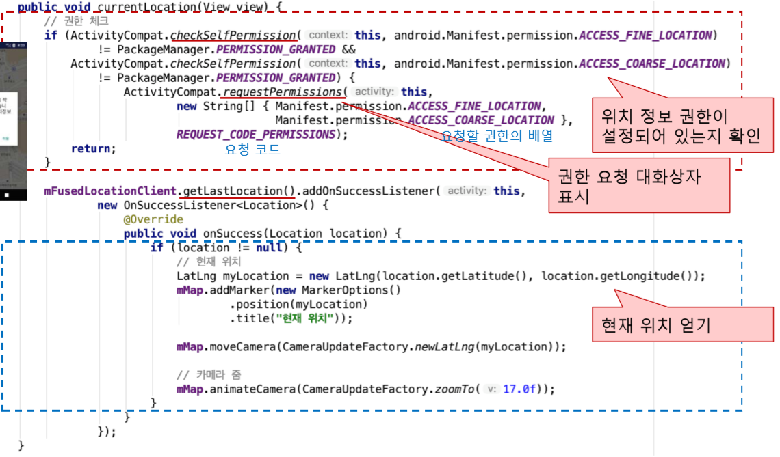
추가 권한 체크

Slide 27
currentLocation 코드
public void currentLocation(View view) { if (ActivityCompat.checkSelfPermission(this, Manifest.permission.ACCESS_FINE_LOCATION) != PackageManager.PERMISSION_GRANTED && // 위치 정보 권한 설정되어 있는지 확인1 ActivityCompat.checkSelfPermission(this, Manifest.permission.ACCESS_COARSE_LOCATION) != PackageManager.PERMISSION_GRANTED) { // 위치 정보 권한 설정되어 있는지 확인2 ActivityCompat.requestPermissions(this, // 요청 대화상자 new String[]{Manifest.permission.ACCESS_FINE_LOCATION, Manifest.permission.ACCESS_COARSE_LOCATION}, 1000); return; } mFusedLocationClient.getLastLocation().addOnSuccessListener(this, new OnSuccessListener<Location>() { @Override public void onSuccess(Location location) { if (location != null) { LatLng myLocation = new LatLng(location.getLatitude(), location.getLongitude()); mMap.addMarker(new MarkerOptions() .position(myLocation) .title("현재 위치")); mMap.moveCamera(CameraUpdateFactory.newLatLng(myLocation)); mMap.animateCamera(CameraUpdateFactory.zoomTo(17.0f)); } } }); }

Slide 28
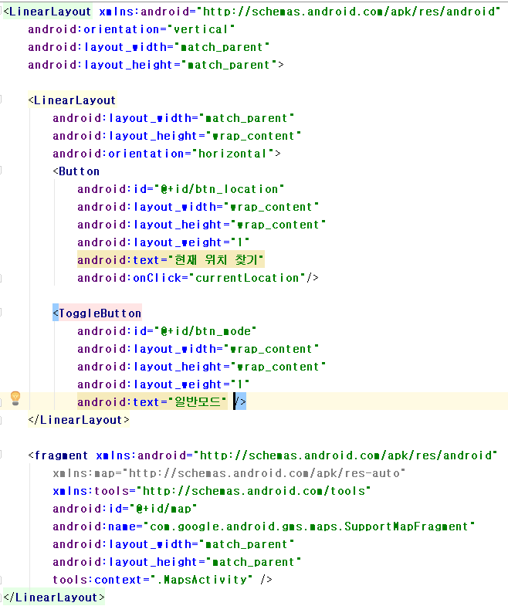
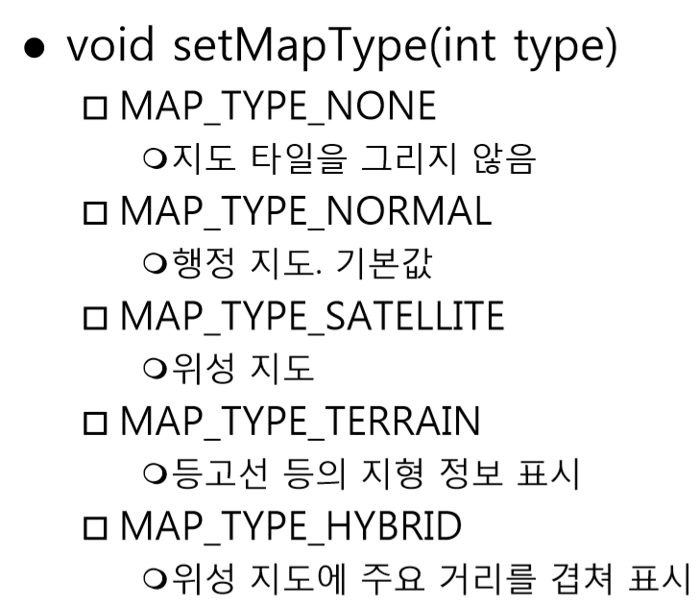
보기 모드 변경

Slide 29
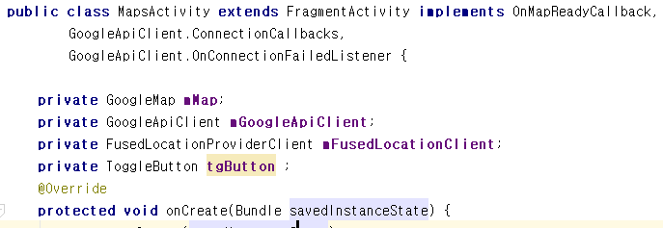
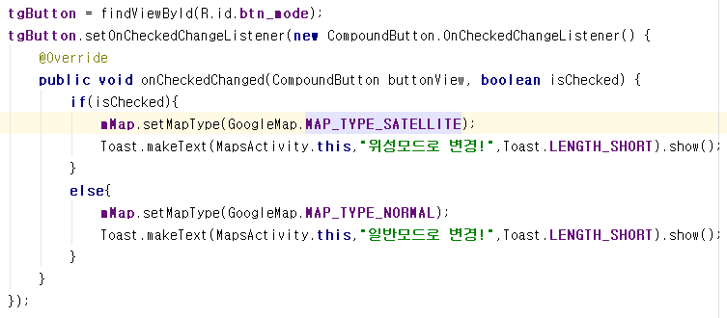
보기 모드 변경 코드 (.java)

Slide 30
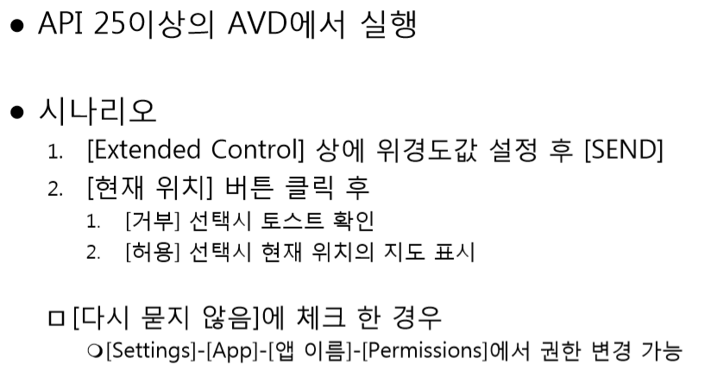
AVD 테스트시 주의사항

